Slide 1
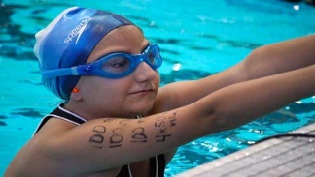
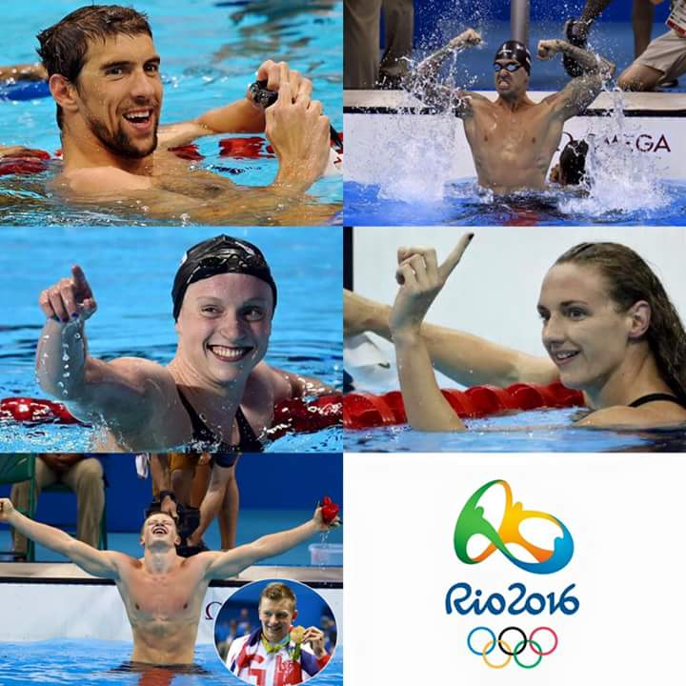
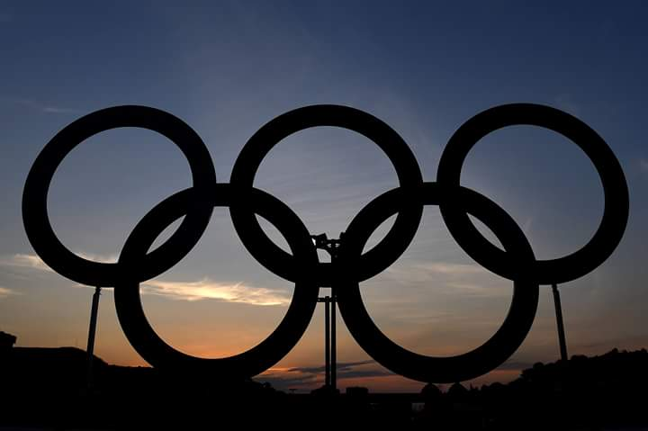
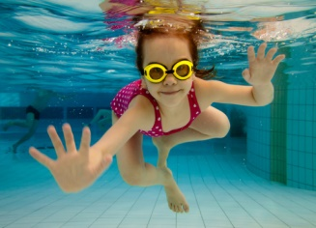
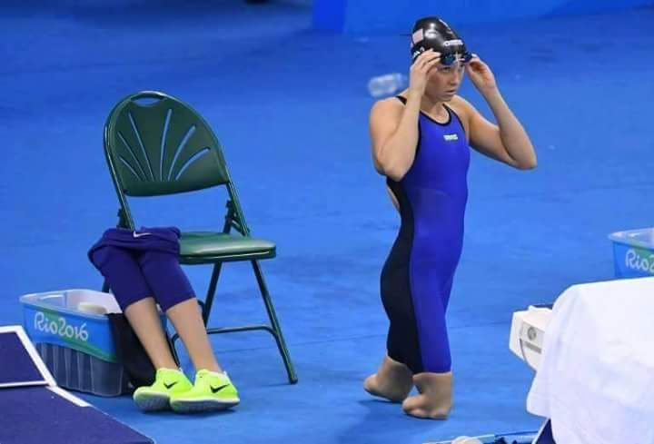
تطبيقات طرق تدريس الرياضات المائية
(المحاضرة الرابعة)
د/ هيثم محمد أحمد حسنين
أستاذ مساعد بقسم نظريات وتطبيقات الرياضات المائية, كلية التربية الرياضية للبنين – جامعة بنها

Slide 3
أود أن أعبر بخالص شكري وتقدير إلى أستاذتنا ومعلمينا فكان عطاؤهم غير محدود مما كان له أكبر الأثر على هذا العمل ، فتعجز الكلمات عن شكرهم ولا أملك إلا أن أبشرهم بحديث سيدنا محمد صل الله عليه وسلم “يحشر قوم من أمتي على منابر من النور، يمرون على الصراط كالبرق الخاطف، تخشع له الأبصار، ما هم بالأنبياء، وما هم بالصديقين، وما هم بالشهداء، إنهم قوم تقضى على أيديهم حوائج الناس”, فبارك الله فيهم وجزاهم عني خير الجزاء.

Slide 4
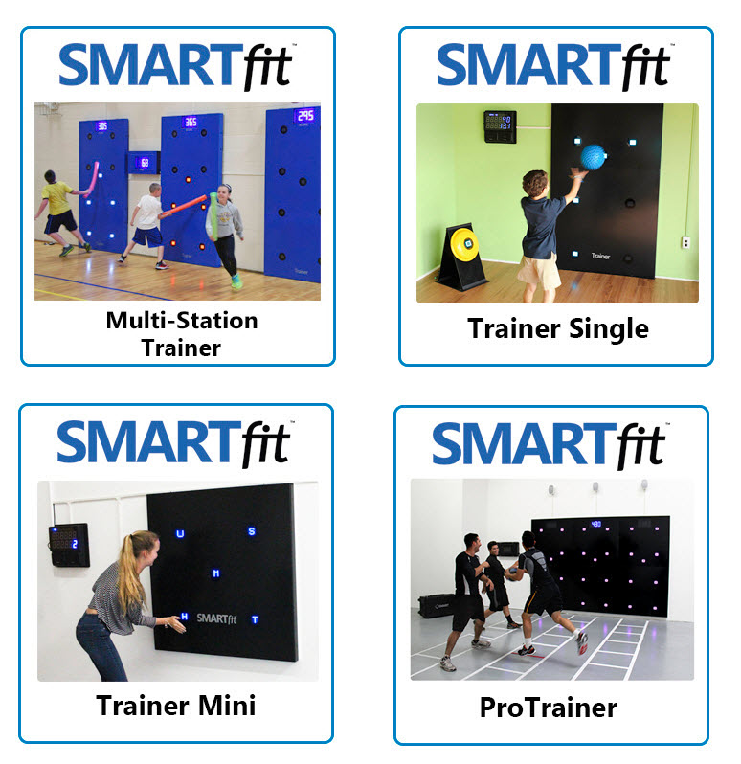
جهاز Smart Fit
هو جهاز متطور من شركه Smart المنتجه للسبورة الذكيه.

Slide 5
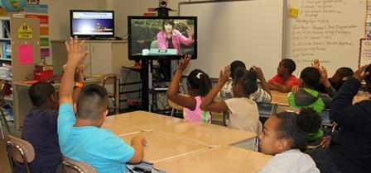
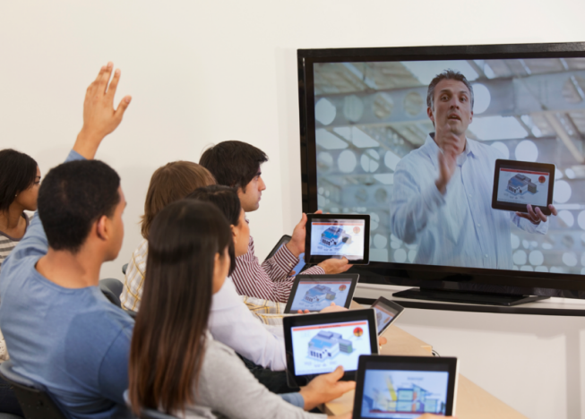
الفيديو التفاعلي Interactive video
هو نظام بنى علي اساس الخصائص التفاعليه للكمبيوتر ، ويربط بين نظامى الكمبيوتر والفيديو ديسك ،حيث تكون برامج الفديو وبرامج الكمبيوتر تحت تحكم المتعلم ويمكن تشغيله بقلم ضوئي او الفارة او لوحه المفاتيح او جهاز فديو تفاعلي للحصول علي مصادر متعددة للتعلم ، في وقت قليل ، واختيار التتابعات المطلوبة من صور الفديو والصوت والنصوص ورسوم الكمبيوتر او الصور الثابتة .

Slide 6
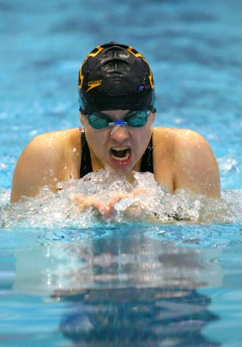
أدوات أكثر فاعلية في العملية التعليمية
برنامج سهل لعمل عروض الشرائح والفيديو المزود بالحركة والموسيقى بسهولة ويسر ويمكن أن تقوم بعمل عروض شرائح تعليمية أونلاين لطلابك بواسطة هذا البرنامج الرائع .
تكمن فكرته في جذب المعلم لطلابه من خلال بناء أنشطة أو تمارين يقوم الطالب بحلها مباشرة، كما أن الميزة التي تُرضي المعلمين هي مشاهدة نتائج استجابة الطلاب على الفور مع إمكانية ارسالها على بريدك الالكتروني.

Slide 7
أدوات تقنية لشبكات التواصل الاجتماعي
منصة اجتماعية مجانية توفر للمعلمين والطلاب بيئة آمنة للاتصال والتعاون، وتبادل المحتوى التعليمي
عبارة عن مساحة على شبكة الإنترنت والتي تمكنك من مشاركة العمل والأفكار والصور والروابط والفيديو والمواد التعليمية
منصة تعليمية ولكن يختلف عن باقي المنصات التعليمية في أنه متخصص بالأسئلة والأجوبة

Slide 8
أدوات تخطيط المحاضرات التعليمية
تستخدم هذه الاداة في تصميم عروض تقديمة تثير إعجاب الطلاب والتي تسمح بإنجاز العديد من الأشياء المدهشة
تساعد في الحصول على أفكار وصور رائعة، بالإضافة إلى التسجيلات أو أي شيء آخر تفضله، كل ذلك على الحساب الذي أنشأته والذي يمكنك دخوله من أي مكان، فهي تحافظ على عملك منظما لذلك فإنه من المهم بالنسية للمعلم امتلاك هذه الأداة في التخطيط للدروس .

Slide 9
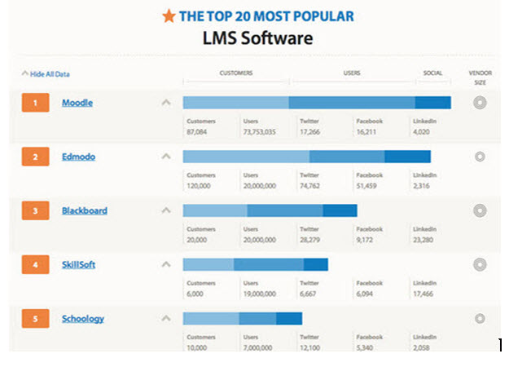
أفضل 5 أنظمة لإدارة التعلم LMS في سنة 2015م

Slide 10
برامج الهواتف الذكيه والالواح الكفيه في تدريس التربيه الرياضيه
Smartphones and Tablets Applications in Physical Education
هناك العديد من البرامج التي انتجت من قبل الشركات والهيئات التعليميه والتي تعمل علي انظمه الهواتف الذكيه والالواح الكفيه والتي تتضمن نظام التشغيل اندرويد(Android) ونظام التشغيل اي او اس(IOS) والتي تساعد الطالب او المدرس علي توفير بيئه تعليميه لما تتضمنه من مواد تعليميه ومناهج مبرمجه تساعد في العمليه التعليميه ومنها ماهو مجاني ويمكن تنزيل هذه البرامج من الهاتف او اللوح الكفي.

Slide 11
شكرا
Thank You
المادة العلمية على مسؤلية استاذ المقرر دون ادن مسؤولية على الجامعة والكليىة
مع تحياتى
دكتور
هيثم محمد أحمد حسنين
Hh_hhsh@yahoo.com
Thank You

